Slide 1


ЧТО ПРОПАЛО ?
Лексическая тема «ИГРУШКИ»
Нажми на стрелку
для начала игры

Slide 2



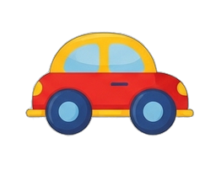
Запомни игрушки на картинке и закрой глаза. Что пропало?
* Нажимай на предмет, чтобы предмет исчез
* Чтобы предмет вернулся - нажми на героя
Переход на следующий слайд

Slide 3

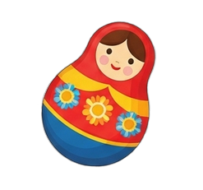


Запомни игрушки на картинке и закрой глаза. Что пропало?
* Нажимай на предмет, чтобы предмет исчез
* Чтобы предмет вернулся - нажми на героя
Переход на следующий слайд

Slide 4
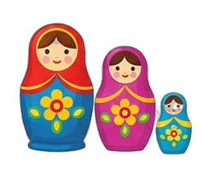
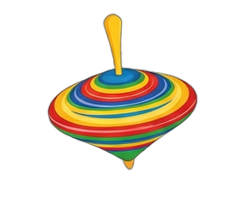


Запомни игрушки на картинке и закрой глаза. Что пропало?
* Нажимай на предмет, чтобы предмет исчез
* Чтобы предмет вернулся - нажми на героя
Переход на следующий слайд

Slide 5
МОЛОДЕЦ !

